Slide 1

SENSORES PARA SEGURIDAD

Slide 2
OBJETIVOS
CONOCER SENSORES PARA LA SEGURIDAD

Slide 3
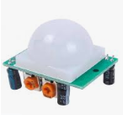
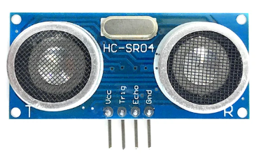
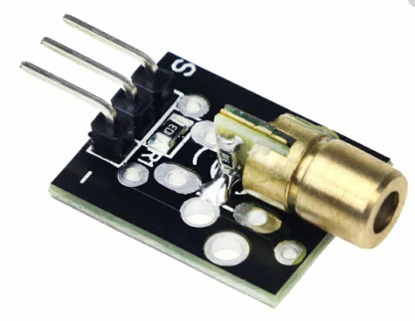
SENSORES DE ALARMA
PIR ULTRASONICO LASER

Slide 4
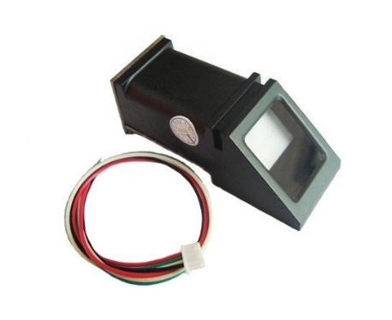
HUELLAS DIGITALES

Slide 5
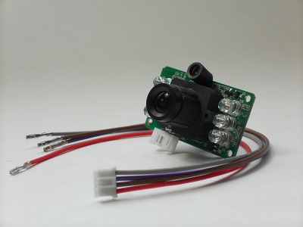
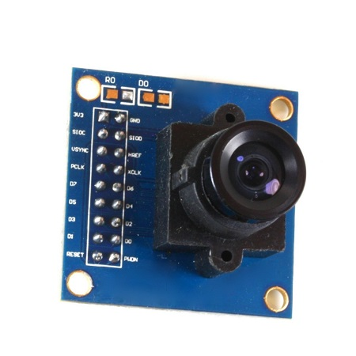
CAMARA
SENSOR DE IMAGEN
CAMARA INFRARROJA

Slide 6
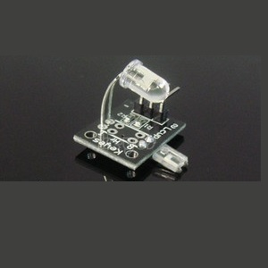
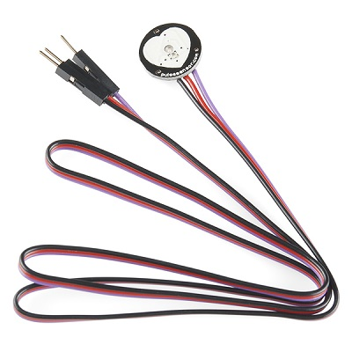
PULSO

Slide 7
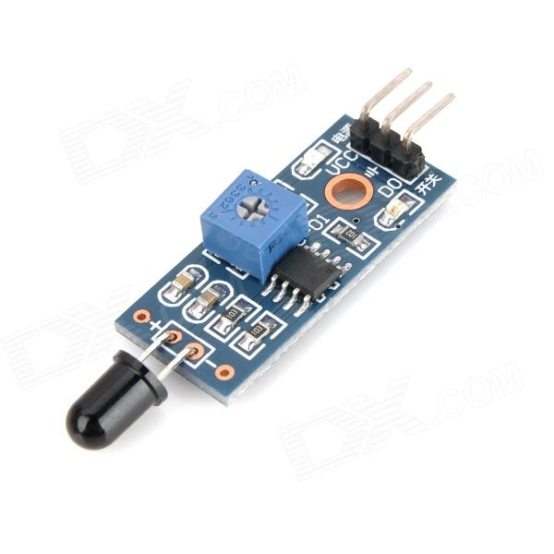
DETECTOR DE FLAMA

Slide 8
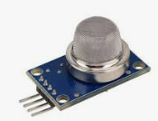
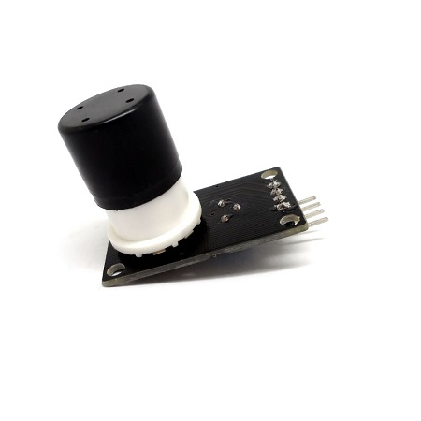
AIRE

Slide 9
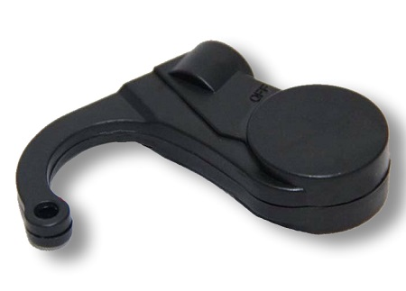
PARA NO DORMIR EN EL VOLANTE

Slide 10
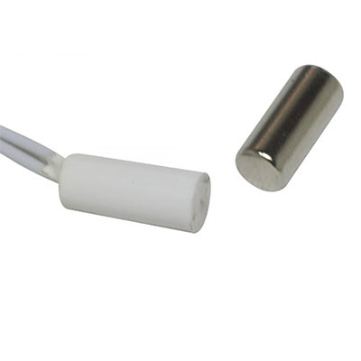
PUERTAS Y VENTANAS

Slide 11
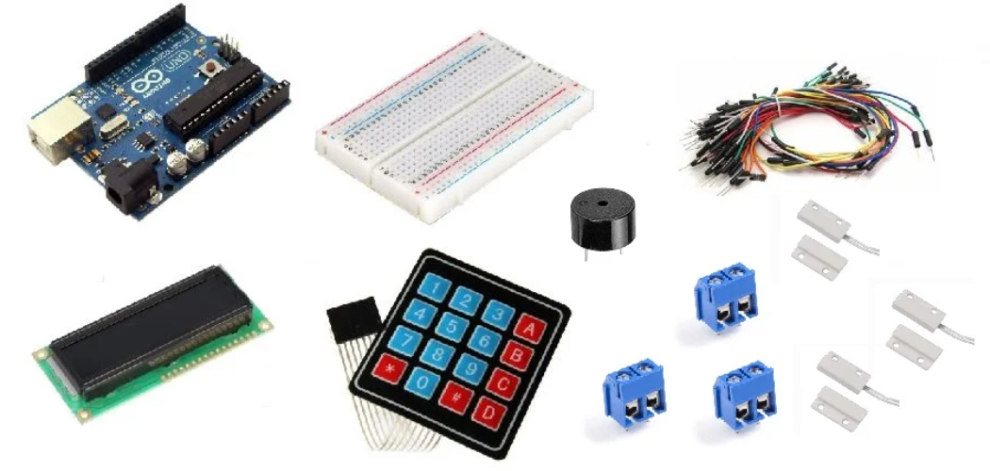
KIT DE SEGURIDAD CON KEYPAD 4X4

Slide 12
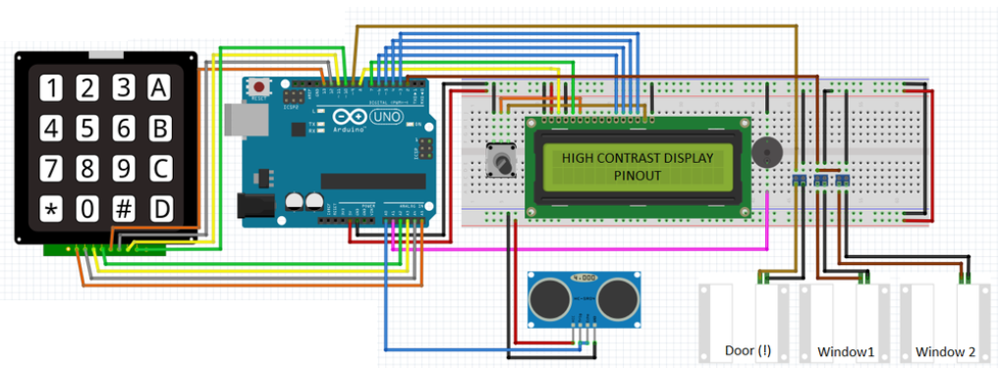
DIAGRAMA

Slide 13
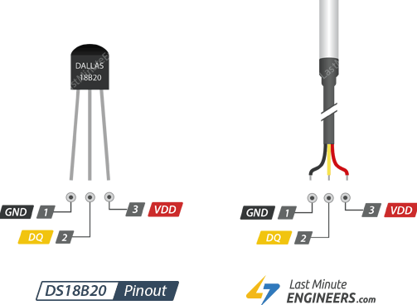
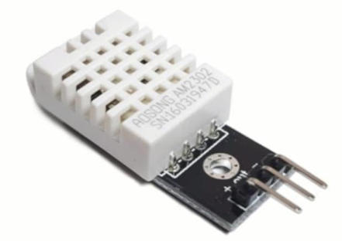
SENSORES DE TEMPERATURA

Slide 14
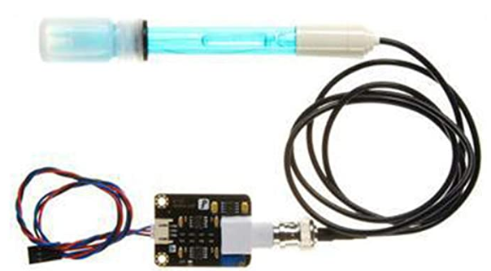
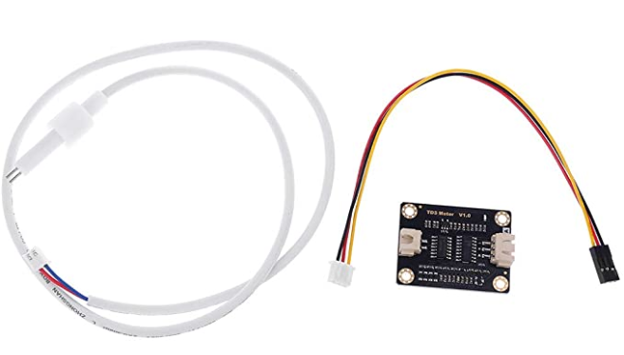
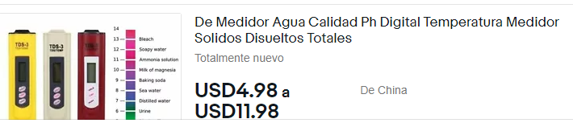
CALIDAD DEL AGUA

